Slide 1
Bilgi Kavramı
Bilgi Sistemleri
Dr. Galip Aydın

Slide 2
Bilgi
Türkçe: Haber, malumat, vukuf, marifet, irfan
1. İnsan aklının erebileceği olgu, gerçek ve ilkelerin bütünü, bili, malumat.
2. Öğrenme, araştırma veya gözlem yolu ile elde edilen gerçek, malumat, vukuf: “Babası, önce ona, Mazlume ve ailesi hakkında birçok bilgi vermişti.” -H. E. Adıvar.
3. İnsan zekâsının çalışması sonucu ortaya çıkan düşünce ürünü, malumat, vukuf.
4. fel. Genel olarak ve ilk sezi durumunda zihnin kavradığı temel düşünceler.
5. Bilim: Doğa bilgisi.
6. bl. Kurallardan yararlanarak kişinin veriye yönelttiği anlam.
Güncel Türkçe Sözlük

Slide 3
Bilgi
Felsefe Terimleri Sözlüğü
I. (Genellikle) 1. Bilme edimi. 2-Bilinen şey; bilme edimi sonunda ulaşılan şey.
II. (Felsefede) Bir şeyin bir şey olarak kavranması. Burada tasarımlamadan ayrı olarak bilme eğilimi vardır. // Bilgi çeşitli biçimlerde ortaya çıkabilir:
1. İnsandaki ruhsal bir olay olarak.
2. Kavrama edimi, asalt bilinç edimi, yönelme (eğilim, intention) olarak.
3. Özne (bilen) ve nesne (bilinen) arasındaki ilişki olarak (= bilgi bağlantısı).
4. Nesnenin öznedeki imgesi, tasarımı, izdüşümü olarak (= bilgi oluşumu).
5. Tasarım imgesinin nesneyle uyuşması olarak.
6. Bilgimizin ve bilgi imgemizin nesnenin tüm içeriğine yaklaşma eğilimi olarak (= bilgi süreci, bilgi ilerlemesi).
7. Bilginin başkasına ulaştırılabilir, aktarılabilir sonucu olarak; bilgi ürünü, bilgi sonucu.
T. : marifet, malumat
Lat.: cognitio İng.: knowledge, congnition Fr.: connaissance Alm.: Erkenntnis

Slide 4
Bilgi
İrfan
Bilmek, anlayış, tecrübe ve zekâdan ileri gelen zihnî kemal.
İlim ile irfan ve ma'rifet arasında fark vardır: İlim, vech-i küllî ile, yani her vechesiyle bilmektir. İrfan ve marifet ise; vech-i cüz'î ile bilmektir. Fıtrî istidat eseri olarak inceleyerek tefekkür edip bilmektir.
Marifet
Bilme, bir şeyi cüz'i vecihle bilmek.
Hüner. Üstadlık. San'at.
İlim ve fenlerle tahsil olunan mâlumat. İrfan kazanmak.
Notes:
(İlim) Okumakla veya görmek ve dinlemekle veya ihsan-ı Hak'la elde edilen malumat. Bilmek. İdrak etmek. (İlim, hakikatı bilmekten ibarettir. İlim, marifetten daha umumidir. Marifet, tefekkürle bilmek mânasına olmakla beraber, Cenab-ı Hakk'a nisbeti câiz olmaz. Gerek huzurî olsun (ilm-i İlâhî gibi) ve gerek husulî olsun (ilm-i ibad gibi) ve vech-i dikkat üzere bilmeye de denir. Şuur, fıtnat gibi. İlmin zıddı "cehil"dir. Marifetin zıddı ise "inkâr"dır.)
İlm-i Kelâm'da: İlim; bilmek, idrak etmek sıfatıdır. Cenab-ı Hak ilim sıfatı ile de muttasıftır. O'nun ilmi, mahlukatın ilmi gibi basit ve mahdut olmayıp, bütün kâinatı muhittir. Hiç bir şey onun ilminden gizlenemez ve haricinde kalamaz. Allah'ın ilmi mutlaktır. Allah, Alîm-i Mutlak'tır.İlim mâluma tâbidir. Yani: İlim sıfatı varlıkları icad etmez ve hâdiseleri meydana getirmez. Belki, varlıkları ve hâdiseleri bilmekle ilim olur.Cenab-ı Hak ilmi ile, olmuş ve olacak herşeyi ezelî ve ebedî olarak bilir. Böylece o eşya, ilm-i İlâhîde bilinmesiyle vücud-u ilmîye mazhardır. Fakat maddî vücutlarının icadı, kudret-i İlâhiyeye istinad eder. Yani mahlukatın maddî vücudunu ilim icad etmez, kudret icad eder. Bu itibarla malumun yani mahlukun icadı, ilme değil, kudrete tâbidir. (Bak: İrfan, Ulum)

Slide 5
Data
In computer science, data is anything in a form suitable for use with a computer. Data is often distinguished from programs. A program is a set of instructions that detail a task for the computer to perform. In this sense, data is thus everything that is not program code.
Olgu, kavram ya da komutların, iletişim, yorum ve işlem için elverişli biçimsel ve uzlaşımsal bir gösterimi. Elverişlilik, kişiler ya da özdevimli makinelerle iletişim, yorum ya da işleme uygunluk biçiminde düşünülür, bk.bilgi. T. : malumat İng.: data Fr.: donnée Bilişim Terimleri Sözlüğü
1. Sonuç çıkarmak, çıkarsama yapmak, ya da bir incelemeyi sürdürmek için gerekli olaylara, ilişkilere ve sayısal ham bilgilere verilen ad. 2. Bir araştırmada sorunun çözümünü sağlamak amacıyla derlenen bilgiler. T. : muta İng.: datum Fr.: donné Eğitim Terimleri Sözlüğü

Slide 6
Data
Deneysel ölçümler ya da sayımlar sonucu elde edilen sayılar kümesi. Fizik Terimleri Sözlüğü
Deneysel ölçme sonucu bulunan nicelik ya da sayı. Fiziksel Kimya Terimleri Sözlüğü
Deneyler ya da gözlemler sonunda elde edilen nicel ya da nitel değerler, İstatistik Terimleri Sözlüğü
1. Çözüme ulaşmak için işlenebilir duruma getirilmiş bilgi. 2. Bilgisayar için işlenebilir duruma getirilmiş sayısal ya da sayısal olmayan bilgi. Matematik Terimleri Sözlüğü
bilişim: Olgu, kavram ya da komutların, iletişim, yorum ve işlem için elverişli, biçimsel ve uzlaşımsal gösterimi. Uygulayım Terimleri Sözlüğü
İşlenebilir duruma getirilmiş sayısal nicelik. Adli Bilişim İncelemeleri Kriminal Terimleri Sözlüğü T. : veri, malumat İng.: data,datum Fr.: donnée

Slide 7
Information
Bilgi işlemde, kullanılan uzlaşımsal kurallardan yararlanarak kişinin veriye yönelttiği anlam. Bilişim Terimleri Sözlüğü
Doğanın nesne ve olayları üzerinde kuramsal ya da görgül yoldan öğrenilen şey. Fizik Terimleri Sözlüğü
Bireylerin herhangi bir çaba sarfetmeksizin ulaştığı dışardan verilen olgular. İktisat Terimleri Sözlüğü
1. Öğrenme, araştırma ya da gözlem yolu ile edinilen gerçekler. 2. (Bilgi kuramı) Tümü ya da bir parçası sınıflandırmaya elverişli olan nesneler topluluğunun, niceliği ile ilgili yönü. Ruhbilim Terimleri Sözlüğü T.: malumat

Slide 8
Knowledge
Eğitim Terimleri Sözlüğü
- İnsan usunun kapsayabileceği olgu, gerçek ve ilkelerin tümüne verilen ad.
- Bir yargılamada bulunabilmek için bilinmesi gereken öğelerin her birine verilen ad.
Bir şeyi bilme hali.
İktisat Terimleri Sözlüğü
Bireylerin öğrenme, araştırma veya gözlem yolu ile çaba sarfederek elde ettiği olgular.
vukuf, marifet

Slide 9
Bilginin Evreleri/Türleri DIKW Hierarchy Data – Information – Knowledge - Wisdom

Slide 10
DIKW
The "DIKW Hierarchy", refers loosely to a class of models for representing purported structural and/or functional relationships between data, information, knowledge, and wisdom.
"Typically information is defined in terms of data, knowledge in terms of information, and wisdom in terms of knowledge".

Slide 11
The Rock (1934) - T. S. Eliot
All our knowledge brings us nearer to our ignorance, All our ignorance brings us nearer to death, But nearness to death no nearer to God. Where is the Life we have lost in living? Where is the wisdom we have lost in knowledge? Where is the knowledge we have lost in information? The cycles of Heaven in twenty centuries Brings us farther from God and nearer to the Dust.
from T.S. Eliot, "Choruses from 'The Rock'“, 1934

Slide 12
Data in DIKW Context
In the context of DIKW, data is conceived of as symbols or signs,representing stimuli or signals, that are "of no use until...in a usable (that is, relevant) form". Zeleny characterized this non-usable characteristic of data as "know-nothing".
Discrete, objective facts or observations, which are unorganized and unprocessed and therefore have no meaning or value because of lack of context and interpretation. ( Rowley, Jennifer; Richard Hartley (2006))

Slide 13
Information in DIKW Context
In the context of DIKW, information meets the definition for knowledge by description ("information is contained in descriptions ), and is differentiated from data in that it is "useful". "Information is inferred from data", in the process of answering interrogative questions (e.g., "who", "what", "where", "how many", "when"), thereby making the data useful for "decisions and/or action".
"Classically, information is defined as data that are endowed with meaning and purpose."

Slide 15
Knowledge in DIKW Context
The knowledge component of DIKW "is generally agreed to be an elusive concept which is difficult to define. Knowledge is typically defined with reference to information." Definitions may refer to information having been processed, organized or structured in some way, or else as being applied or put into action.
Zins has suggested that knowledge, being subjective rather than universal, is not the subject of study in information science, and that it is often defined in propositional terms, while Zeleny has asserted that to capture knowledge in symbolic form is to make it into information, i.e., that "All knowledge is tacit".

Slide 17
Wisdom in DIKW Context
Zeleny described wisdom as "know-why", but later refined his definitions, so as to differentiate "why do" (wisdom) from "why is" (information), and expanding his definition to include a form of know-what ("what to do, act or carry out"). Zeleny has argued for a tier to the model beyond wisdom, termed "enlightenment".
Ackoff refers to understanding as an "appreciation of 'why'", and wisdom as "evaluated understanding", where understanding is posited as a discrete layer between knowledge and wisdom. Adler had previously also included an understanding tier, while other authors have depicted understanding as a dimension in relation to which DIKW is plotted. Rowley attributes the following definition of wisdomto Ackoff:
Wisdom is the ability to increase effectiveness. Wisdom adds value, which requires the mental function that we call judgment. The ethical and aesthetic values that this implies are inherent to the actor and are unique and personal.

Slide 18
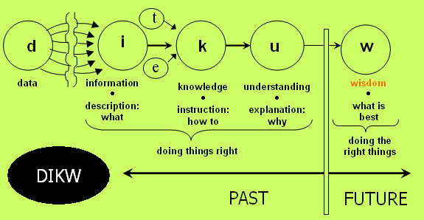

Slide 19
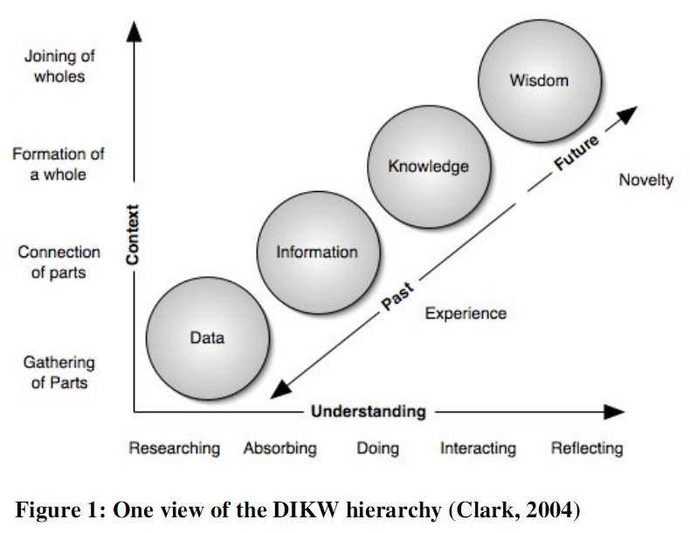

Slide 20
